Slide 1
Multiple Linear regression
Machine Learning
By SMBH

Slide 2
یکی از روش‌های مرسوم در تحلیل چند متغیره، تکنیک «رگرسیون خطی چندگانه» است. بر اساس تحلیل رگرسیونی، یک رابطه خطی بین «متغیر پاسخ» با یک یا چند «متغیر توصیفی» برقرار می‌شود. به متغیر پاسخ، «متغیر وابسته» و به متغیرهای توصیفی، «متغیرهای مستقل» نیز می‌گویند.
در رگرسیون خطی چندگانه، پارامترهای یک مدل خطی به کمک یک تابع هدف و مقدارهای متغیرها، برآورد می‌شوند. در رگرسیون خطی، مدل در نظر گرفته شده، یک رابطه خطی برحسب پارامترهای مدل است.

Slide 3
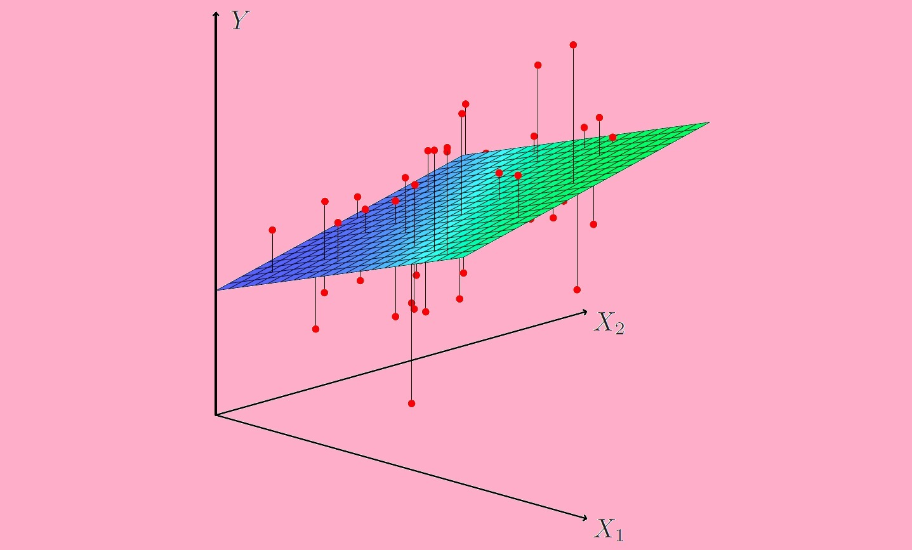
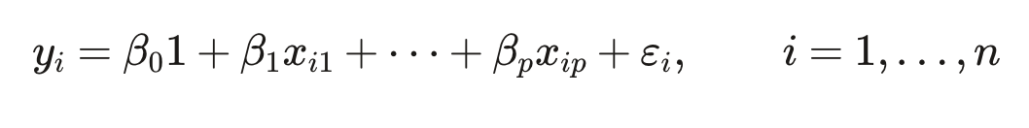

Slide 4
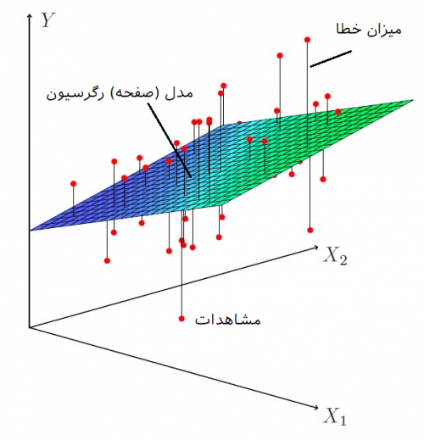
در رگرسیون خطی ساده، رابطه بین متغیر مستقل و وابسته به صورت معادله یک خط بیان می‌شود. در رگرسیون چندگانه، اگر دو متغیر مستقل با یک متغیر وابسته در رابطه خطی باشند، شکل این رابطه به صورت یک صفحه در خواهد آمد. در صورتی که بیش از دو متغیر مستقل در مدل رگرسیون خطی به کار روند، مدل به شکل یک «ابرصفحه» Hyperplane plane ظاهر می‌شود.

